Slide 1
Aktuelle Ergebnisse zur Entwicklung der Psychischen Gesundheit IN DER erwachsenen Bevölkerung
Dr. Lena Walther - Mental Health Surveillance
Fachgebiet 26 - Psychische Gesundheit, Robert Koch-Institut

Slide 2
Hochfrequente Mental Health Surveillance
Letzter Vortrag: Daten bis Mitte April 2022
Heute: Daten bis Mitte Oktober 2022
Psychische Gesundheit
Jan Feb Mrz Apr Mai Jun Jul Aug Sept Okt Nov Dez Jan

Slide 3
Mental Health Surveillance: Daten und Indikatoren
Monatliche, repräsentative Daten aus Telefoninterviews mit jeweils ca. n = 1.000 Erwachsenen, ab 2022 ca. n = 3.000 aus Studien GEDA und COVIMO
GEDA/EHIS 2019-2020 |  |  | GEDA 2020 |  | COVIMO |  |  | GEDA 2021-2023
(1) Subjektive psychische Gesundheit | Q-Q-2 |  | PHQ-8, PHQ-2
(2) Depressive Symptome
(3) Angstsymptome
(4) Einsamkeit | OSLO3 |  | OSLO3 |  | OSLO3
(5) Soziale Unterstützung |  |  |  |  | OSLO3
März 2021
April 2019
Juli 2021
April 2019

Slide 4
Mental Health Surveillance: Datenauswertung
Apr/Mai
Mrz/Apr
Feb/Mrz
Mai/Jun
Psychische Gesundheit
zentriert: Jan/Feb
Gleitende Drei-Monats-Schätzungen -> graphische Zeitreihen
Predictive Margins aus linearen und logistischen Regressionen
Gewichtet nach Alter, Geschlecht, Bildung und Region
Standardisiert nach Alter, Geschlecht und Bildung (Mikrozensus 2018)
Kurven: Generalized Additive Models mit Smoothing Splines
Graphische Auswertung, teilweise statistische Vergleiche zwischen Zeitfenstern

Slide 5
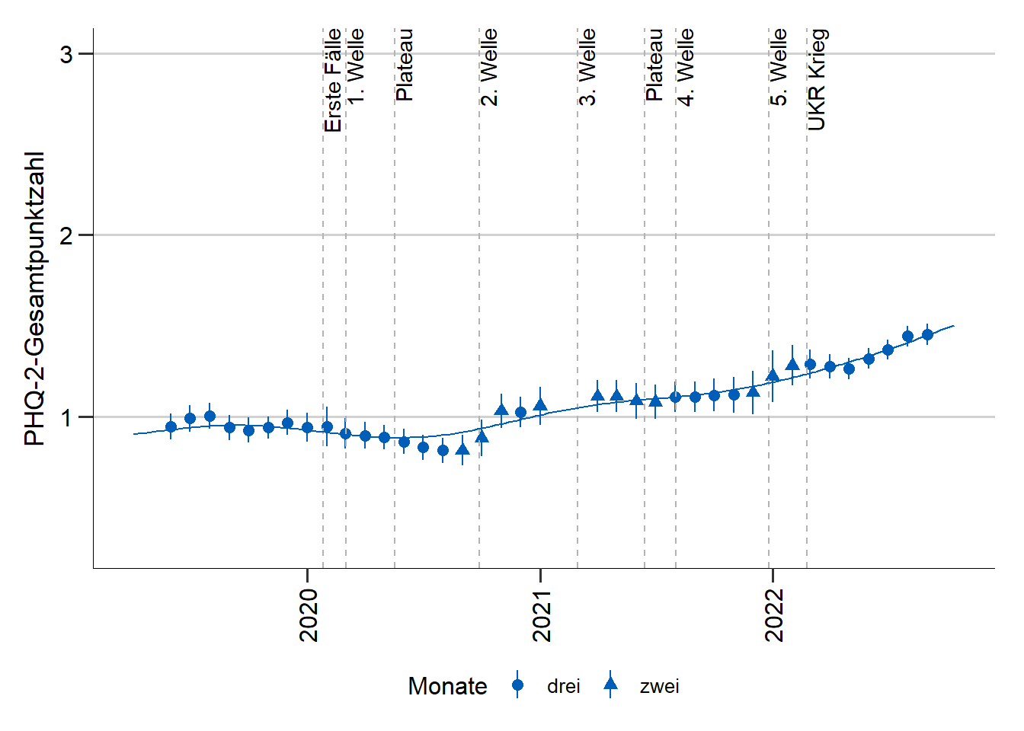
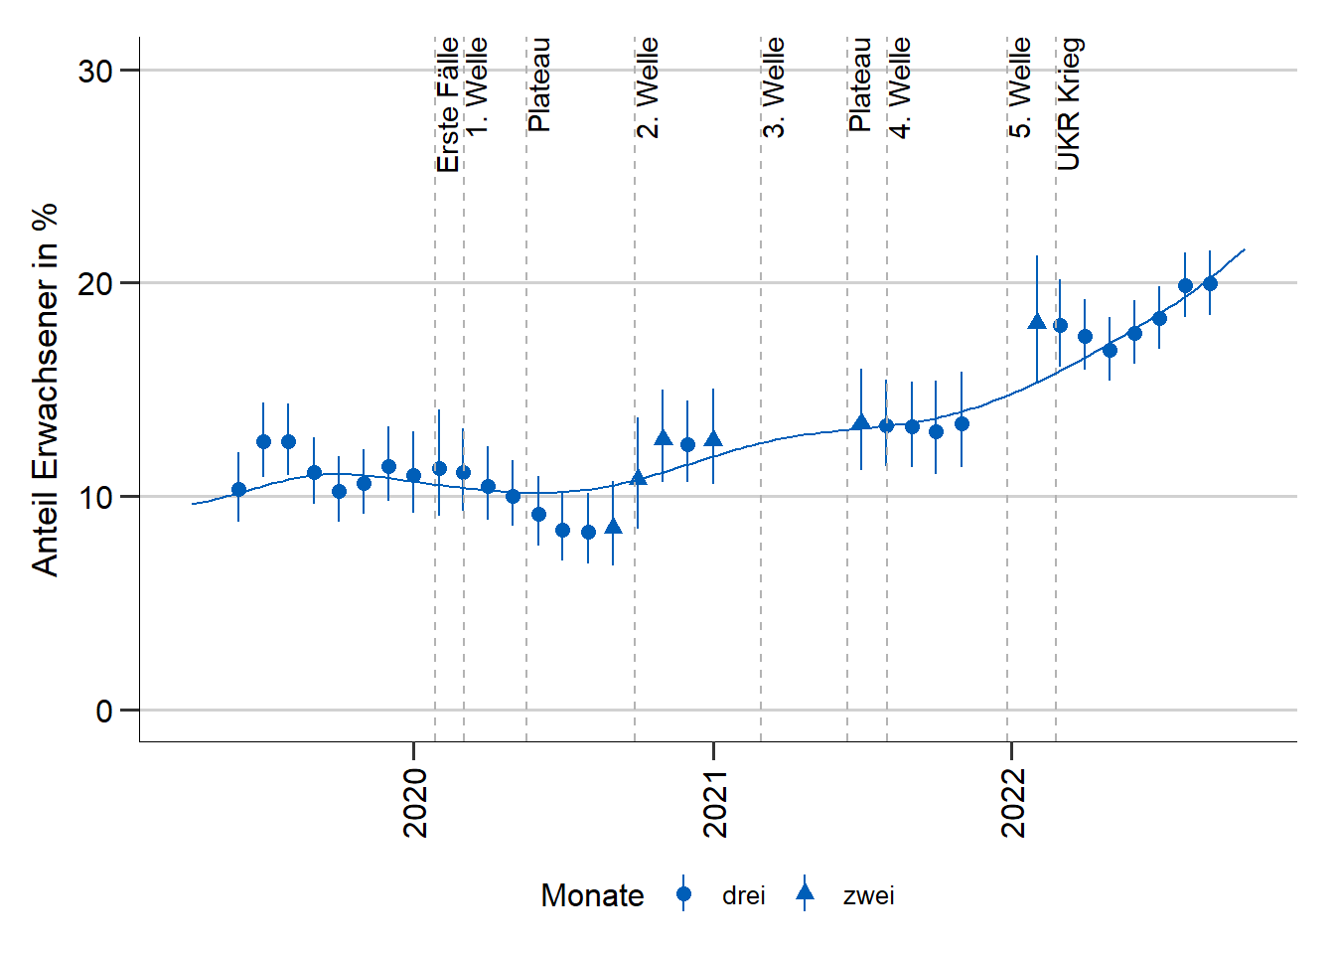
Mental Health Surveillance: Ergebnisse zum psychischen Gesundheitszustand
Zunehmend besorgniserregende Entwicklungen:
Depressive Symptome (MW PHQ-2-Score, Range 0-6)
Depressive Symptome (PHQ-2 ≥ 3)
20 %
11 %

Slide 6
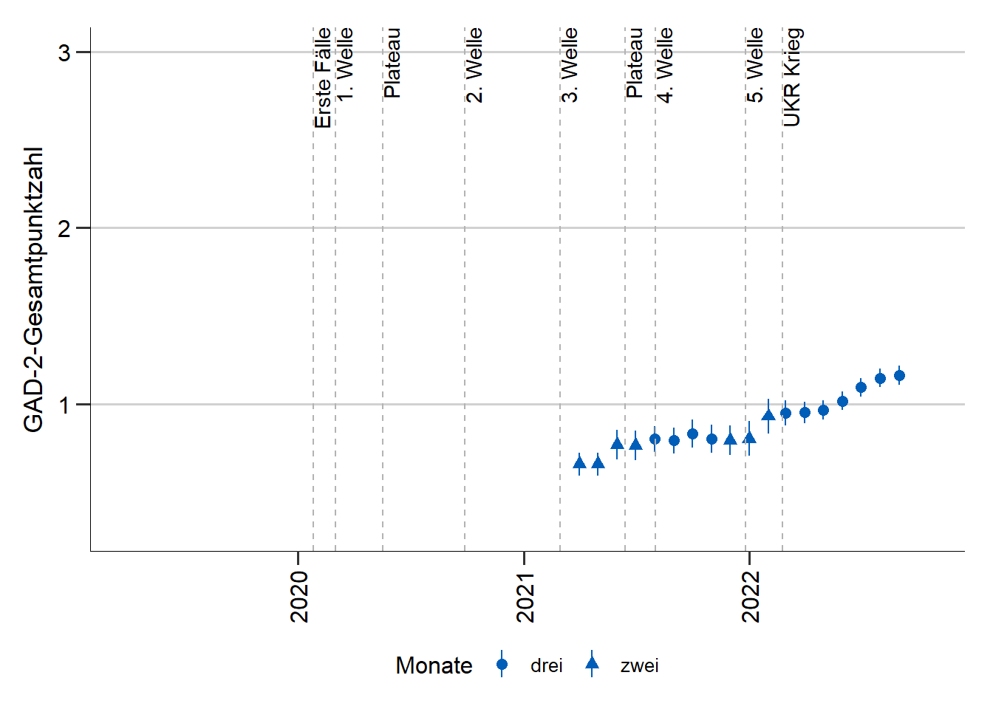
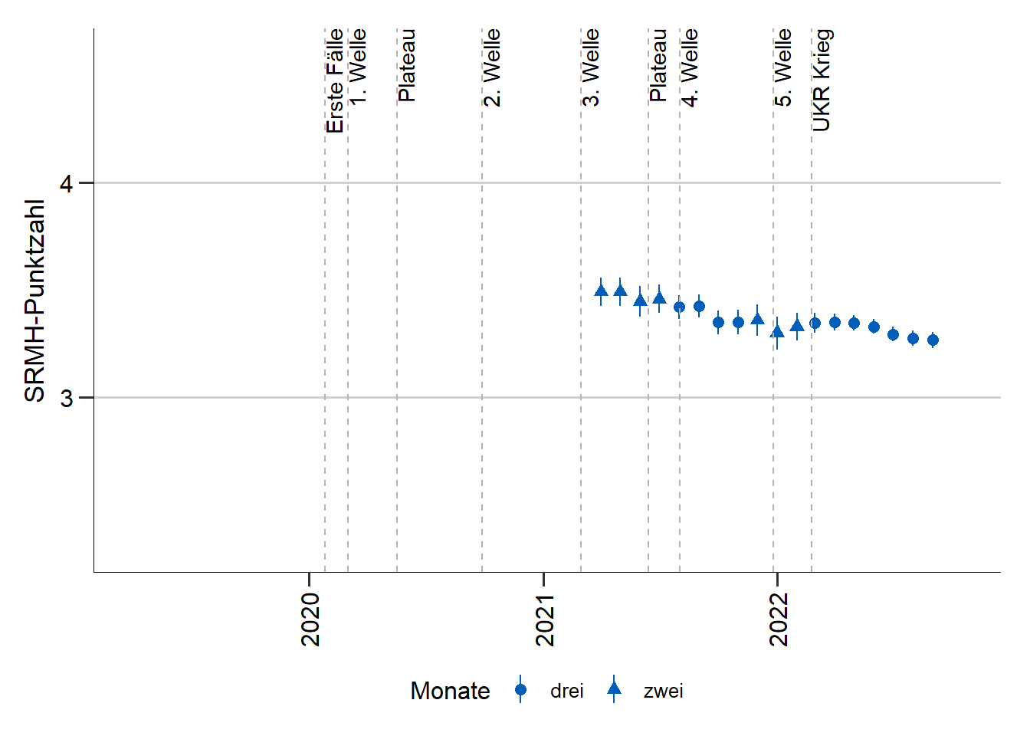
Mental Health Surveillance: Ergebnisse zum psychischen Gesundheitszustand
Negative Entwicklungen:
Angstsymptome (MW GAD-2-Score, Range 0-6)
Subjektive psychische Gesundheit (MW, Range 1-5)

Slide 7
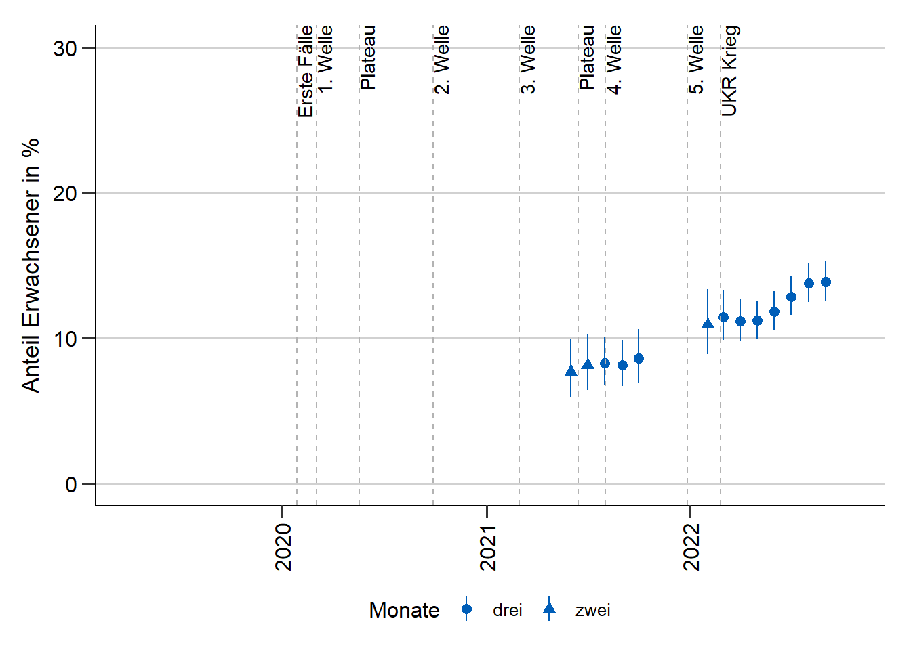
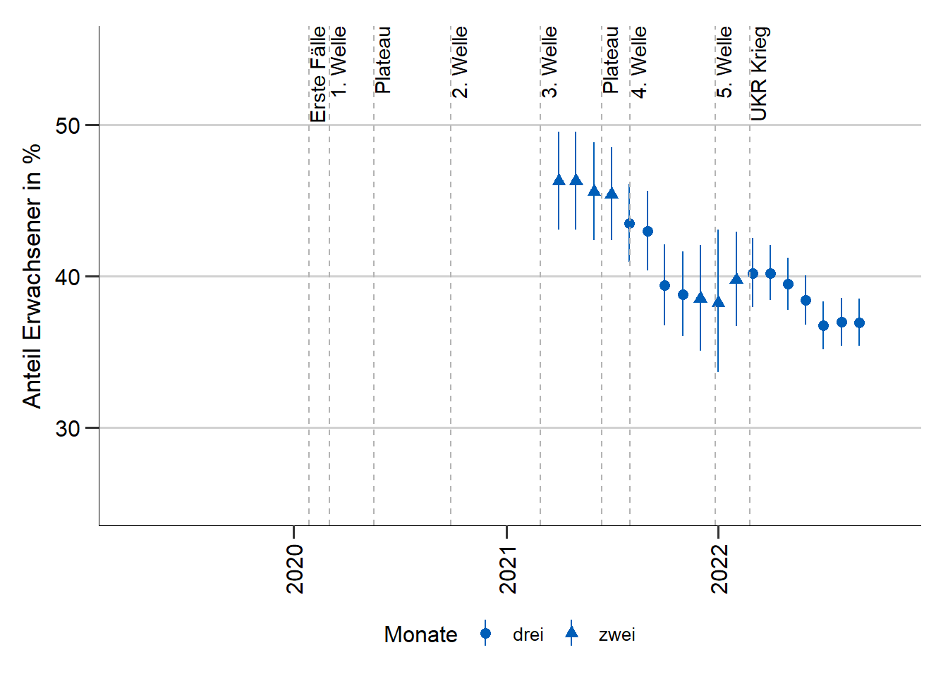
Mental Health Surveillance: Ergebnisse zum psychischen Gesundheitszustand
Negative Entwicklungen:
Angstsymptome (GAD-2 ≥ 3)
Subjektive psychische Gesundheit
(% „sehr gut“ oder „ausgezeichnet“)
Aug/Sept 22
14 %
Mai/Jun 21
8 %
Mrz/Apr 21
46 %
Aug/Sept 22
37 %

Slide 8
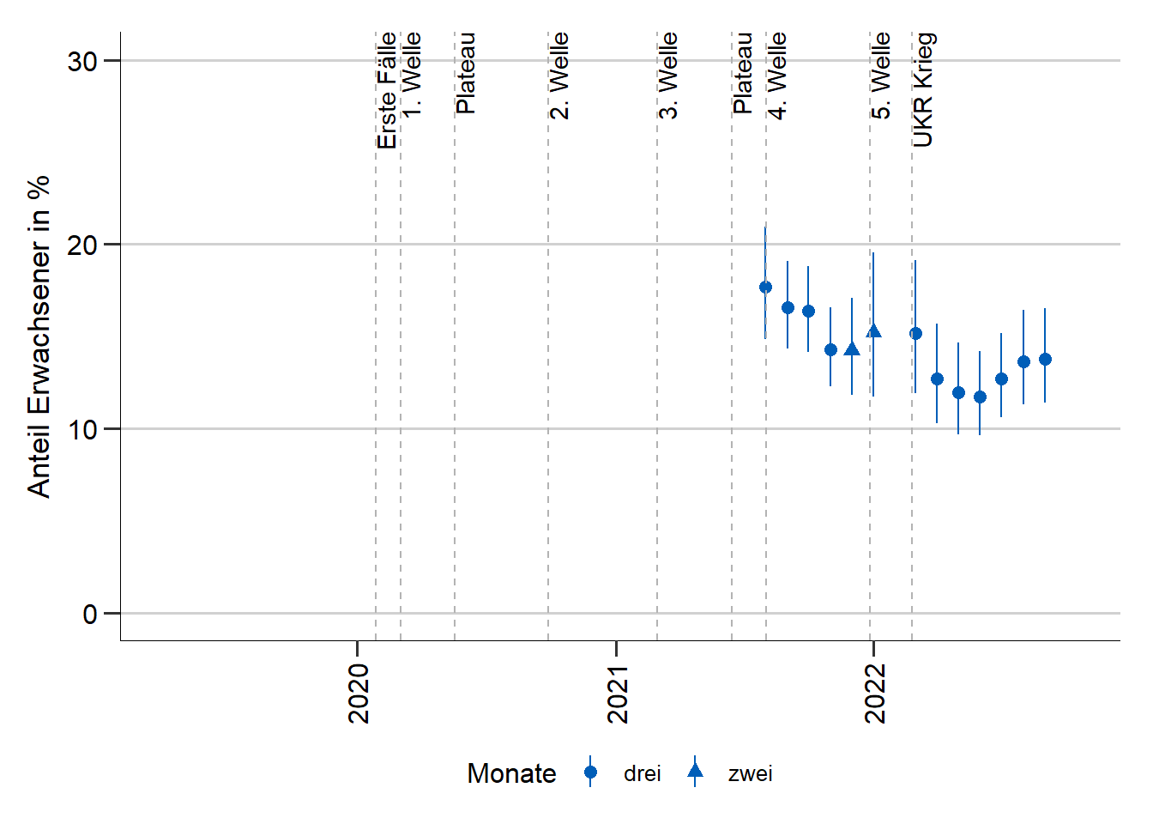
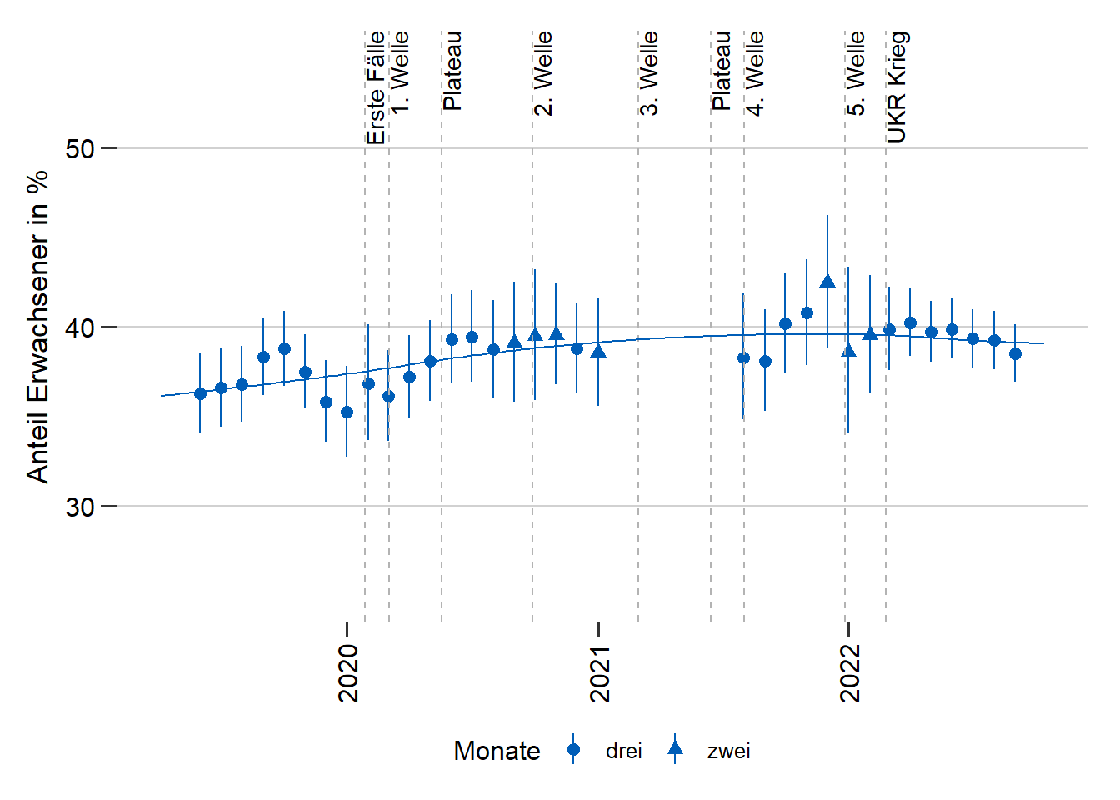
Mental Health Surveillance: Ergebnisse zu sozialen Determinanten
Potentiell beginnende negative Entwicklungen:
Einsamkeit
(% einsam, UCLA-3 > 5)
Soziale Unterstützung (% starke wahrgenommene Unterstützung, OSLO-3 > 11)

Slide 9
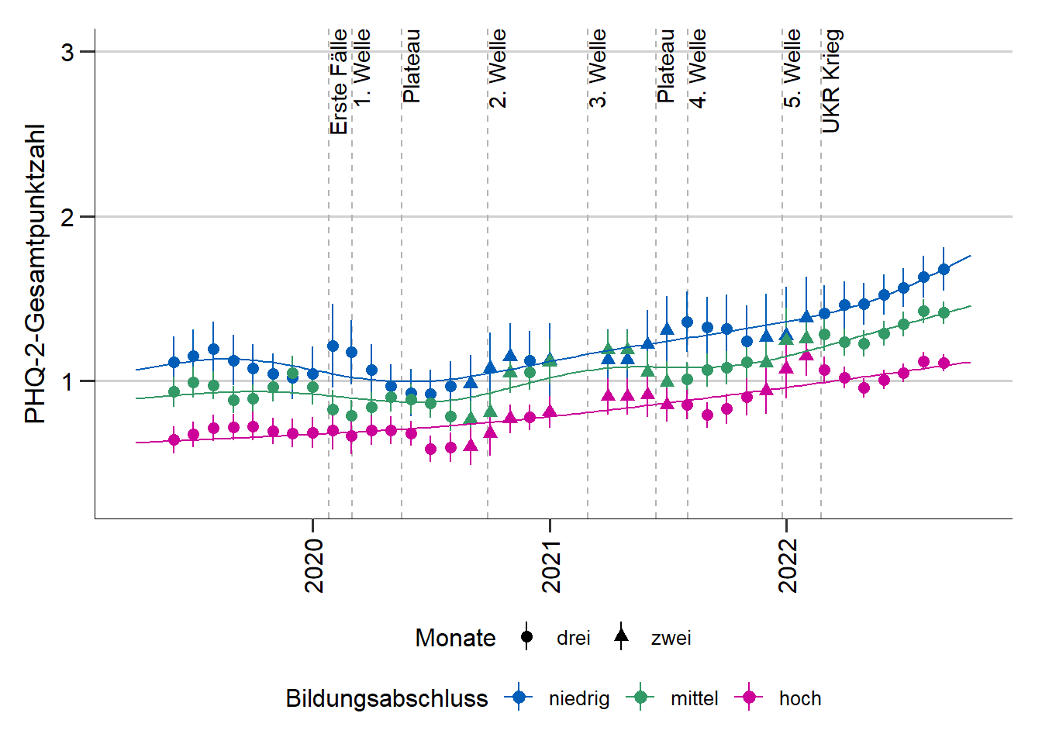
Mental Health Surveillance: Stratifizierte Ergebnisse
Keine Gruppe, die von Verschlechterungen im psychischen Gesundheitszustand ausgenommen
Negative Trends in jüngsten Schätzungen teilweise stärker bei jüngeren (18-29, 30-44 Jahre) und ältesten (65+ Jahre) Erwachsenen sowie Personen mit niedrigem oder mittlerem Bildungsniveau
Depressive Symptome

Slide 10
Mental Health Surveillance: Fazit
Weitere Verschlechterung des psychischen Gesundheitszustands: Die aktuellsten Kennzahlen für depressive Symptome und Angstsymptome erreichten im Spätsommer 2022 jeweils neue Maximalwerte. Auch die subjektive psychische Gesundheit scheint sich erneut verschlechtert zu haben.
Mit Blick auf Gesamtbeobachtungszeitraum zeigen sich negative Entwicklungen größtenteils in allen Bevölkerungsgruppen nach Geschlecht, Alter und Bildung.
Insgesamt ist nicht mehr von vorübergehenden Verschlechterungen auszugehen. Stattdessen erhärtet sich die Evidenz für eine zunehmend besorgniserregende Entwicklung.
Die Entwicklungen finden im Kontext multipler kollektiver Krisen statt.

Slide 11
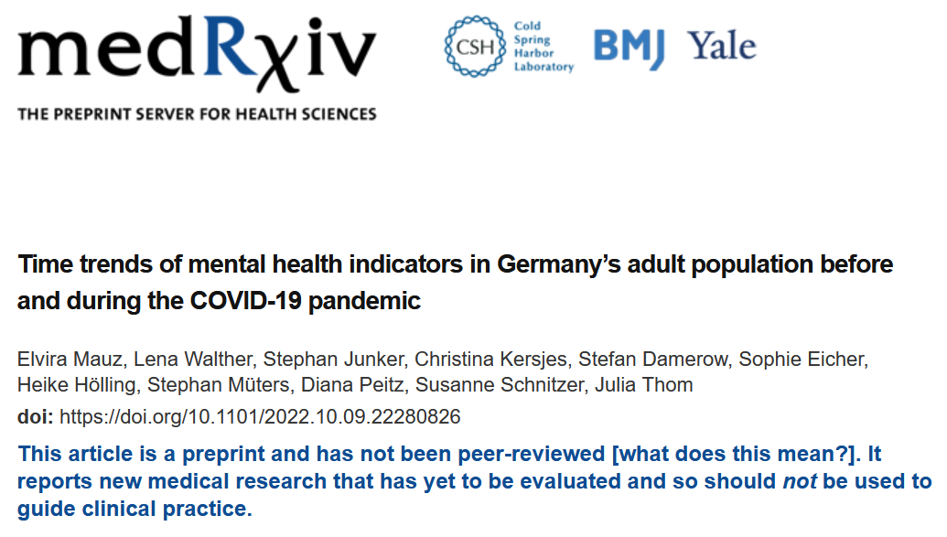
Dissemination: 4. Quartalsbericht an BMG und Preprint
Ausblick: Surveillance fortlaufend, Indikator „unerfüllter Behandlungsbedarf“

Slide 12
Vielen Dank für Ihre Aufmerksamkeit!
Kontakt:
mhs@rki.de

Slide 13
Aktuelle Ergebnisse zur Entwicklung der Psychischen Gesundheit IN DER erwachsenen Bevölkerung
Dr. Lena Walther - Mental Health Surveillance
Fachgebiet 26 - Psychische Gesundheit, Robert Koch-Institut

Slide 14
Mental Health Surveillance: Ergebnisse zum psychischen Gesundheitszustand
Negative Entwicklungen:
Angstsymptome (GAD-2 ≥ 3)
Subjektive psychische Gesundheit
(% „sehr gut“ oder „ausgezeichnet“)
46 %
14 %
37 %
8 %

